Slide 1
iPhone Duo
自适应布局
使用 SwiftUI 和 UIKit 适配现有应用
Somendra Yadav
Microsoft 高级软件工程师
Notes:
开场介绍。演讲者：Somendra Yadav。目标：说明如何使用 SwiftUI 和 UIKit，让现有应用适应显示区域和窗口尺寸的变化，同时保留内容、操作可达性和状态。后续页面将 API、代码与 UI 示例对应起来。

Slide 2
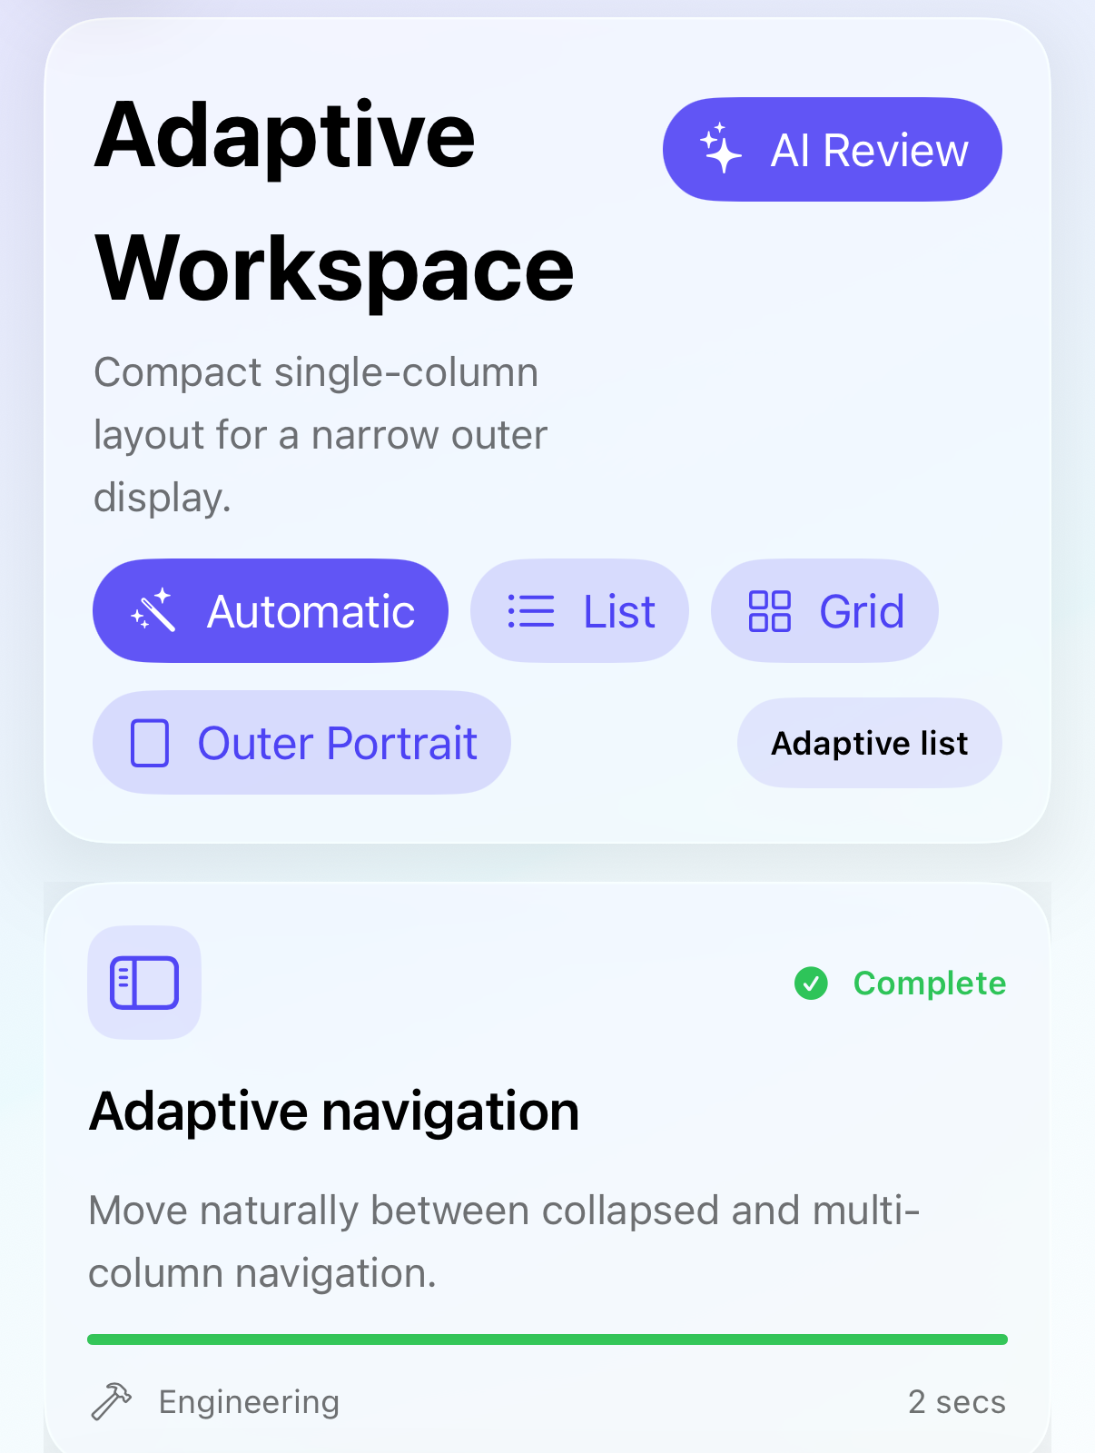
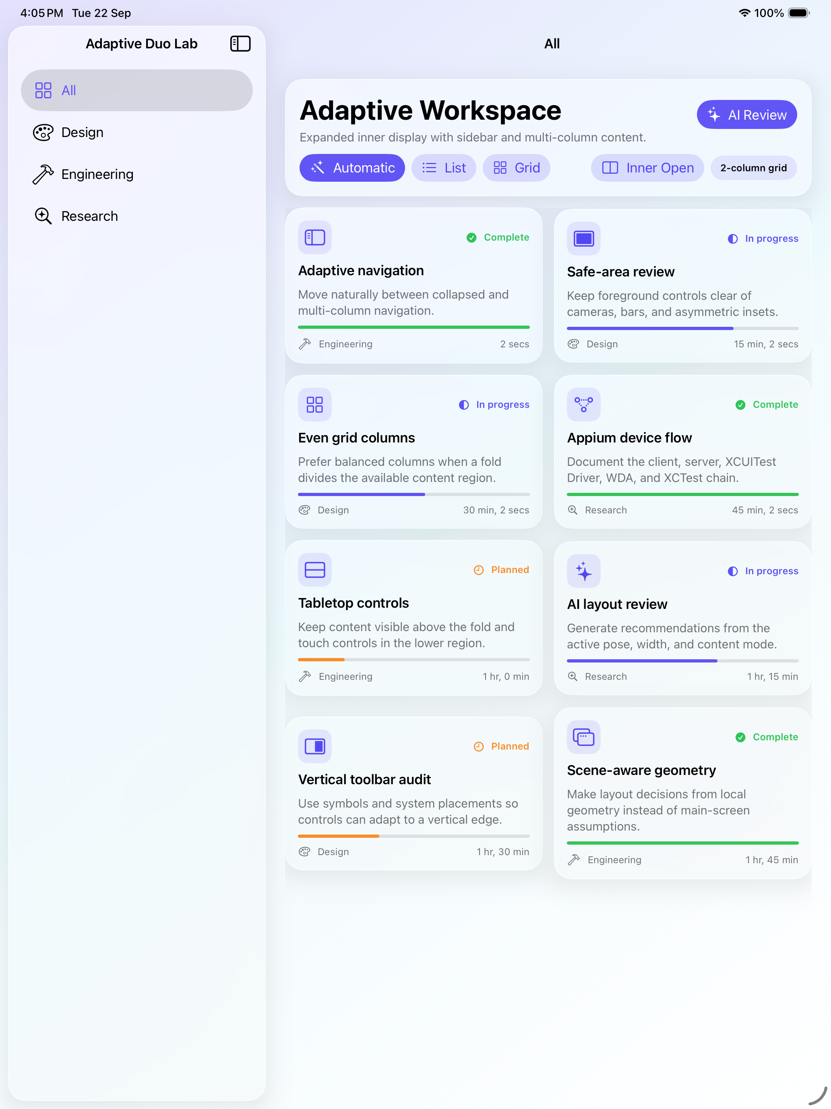
现有应用在不同屏幕尺寸下的表现
使用 SwiftUI 和 UIKit API 调整现有应用的布局，保持用户任务的连续性。
项目：窄布局
项目：宽布局
布局问题
窗口变化时，固定行布局和屏幕假设会导致问题。
目标行为
控件始终可访问。内容重新排列。选择和数据保持不变。
02
Notes:
这些图片是项目早期的截图：Docs/Screenshots/01_outer_portrait.png 和 02_inner_open.png。应用中的标签表示演示预设，不代表检测到真实硬件。截图展示既有应用的层级和内容，不能证明最新改动已成功运行。当前源码包含原生“工作区”“检查”“设置”标签页及 API Lab，这些早期截图尚未展示这些入口。目标是通过原生导航和有针对性的自定义布局调整，构建一个能够自适应的应用。所有证据链接均保留在讲者备注中，不另设来源或参考资料页。
参考来源：
https://developer.apple.com/videos/play/tech-talks/111466/
https://developer.apple.com/videos/play/tech-talks/111461/
https://www.avanderlee.com/swiftui/iphone-duo-simulator/

Slide 3
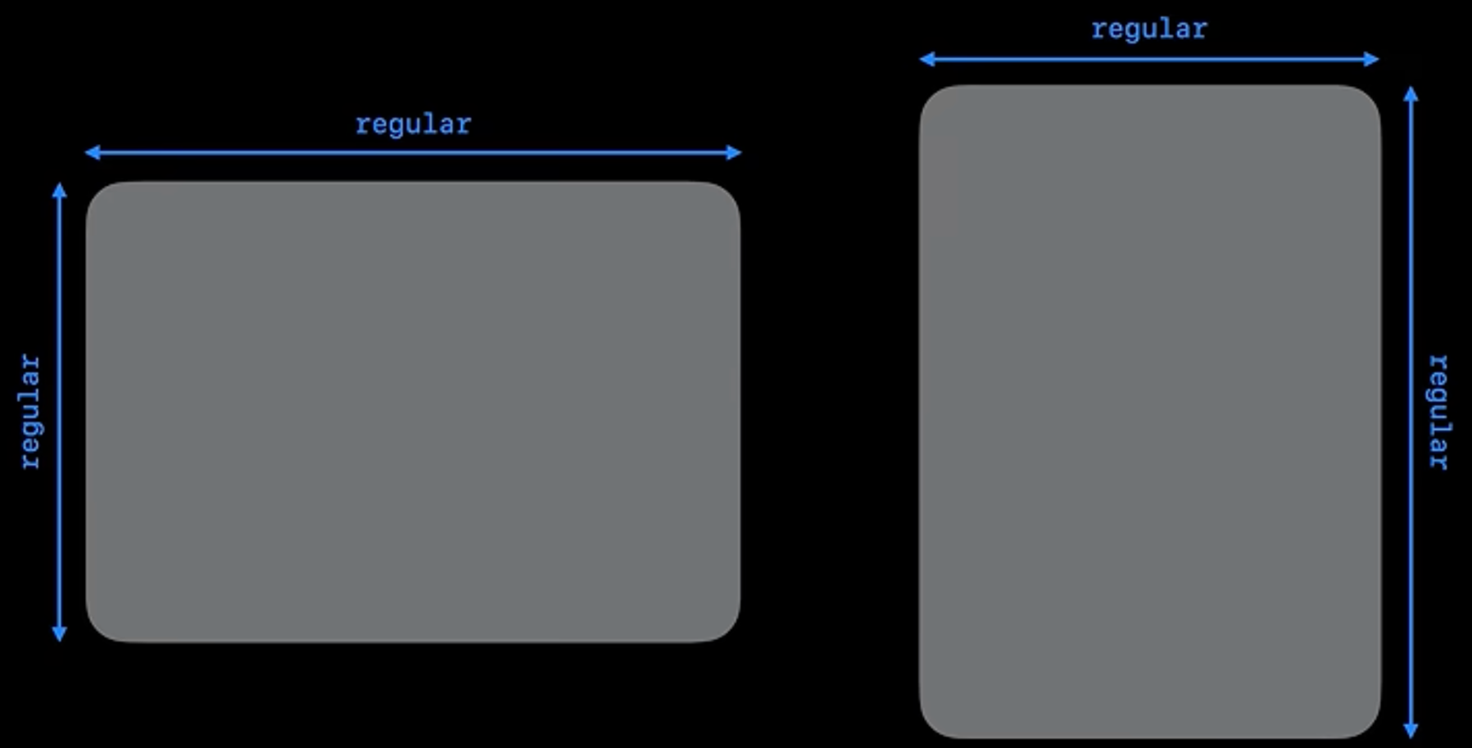
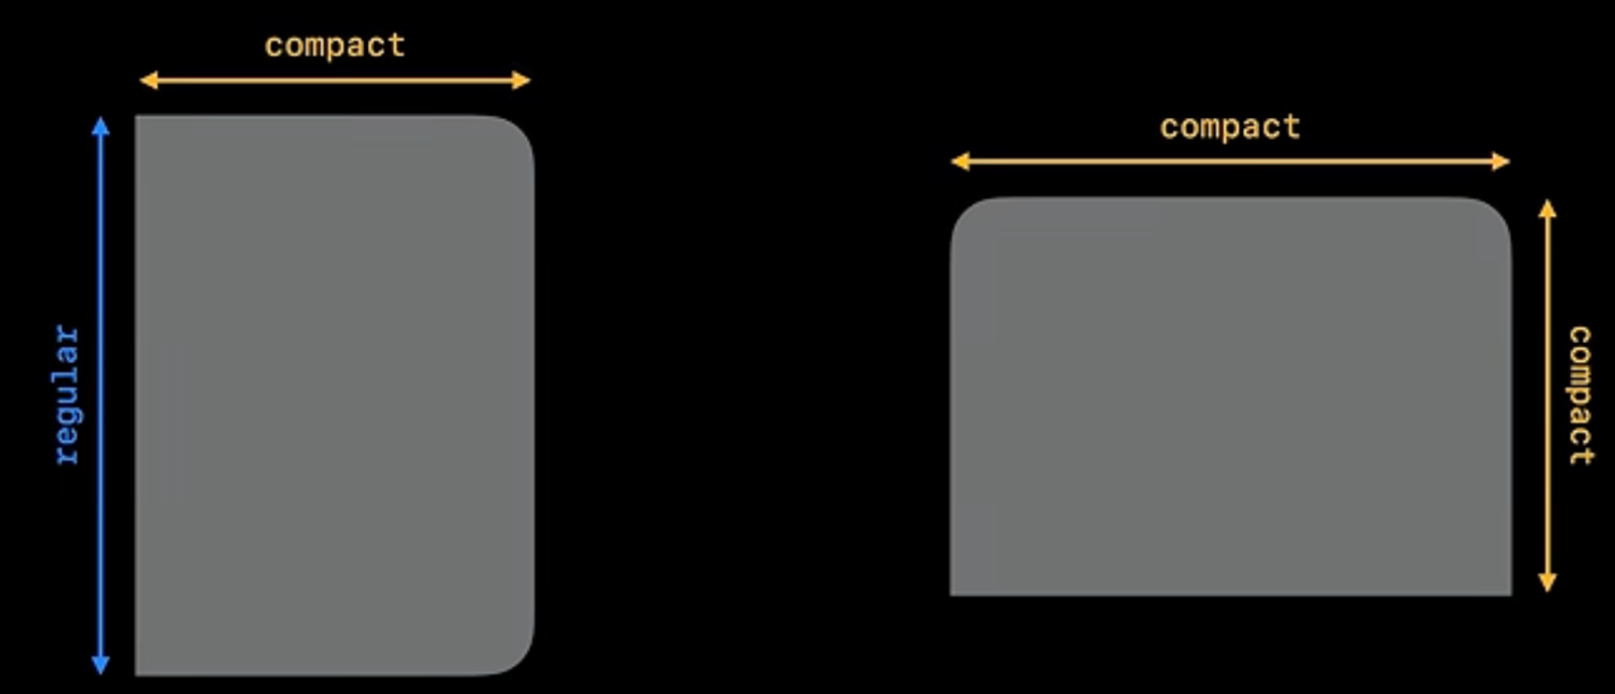
窗口几何与 Size Class
GeometryReader 需要 iOS 13+，AnyLayout 需要 iOS 16+。布局依据来自当前窗口。
SwiftUI：局部宽度决定内容适配规则
Apple：窗口的两个轴向均可变化
GeometryReader { proxy in
let layout = proxy.size.width >= 600
? AnyLayout(HStackLayout(spacing: 16))
: AnyLayout(VStackLayout(spacing: 16))
layout {
SummaryCard()
ProgressCard()
}
}
600 pt 是示例内容阈值。
Size Class 描述当前窗口。
AnyLayout 保留子视图身份。
UIKit：view.bounds 和 traitCollection
仅在需要屏幕时使用：
view.window?.windowScene?.screen
使用局部 bounds 和 Trait。UIRequiresFullScreen 不会阻止展开／闭合引起的尺寸变化。
03
Notes:
LayoutAPIDemo.swift 使用 AnyLayout，并在局部宽度和 Dynamic Type 变化时保留标题及完成状态。幻灯片中的 600 pt 阈值仅作示意，实际示例使用 640 pt 作为内容适配规则。UIKitAPIDemo.swift 从局部视图读取 traitCollection.displayScale。
代码片段经过精简。应用提供的 callback 和辅助视图需要相应的外层声明，所列源文件包含完整示例。Apple 参考 UI 用于说明系统行为，项目现有截图展示早期版本。本地已通过 Xcode 27.1 原生构建及 18 项单元测试、7 项 UI 测试，尚未覆盖全部真机和系统交互场景。
参考来源：
https://developer.apple.com/documentation/swiftui/geometryreader
https://developer.apple.com/documentation/swiftui/anylayout
https://developer.apple.com/documentation/swiftui/environmentvalues/horizontalsizeclass
https://developer.apple.com/documentation/swiftui/environmentvalues/verticalsizeclass
https://developer.apple.com/documentation/uikit/uiscreen/main
https://developer.apple.com/documentation/uikit/uiwindowscene/screen
https://developer.apple.com/videos/play/tech-talks/111461/?time=166

Slide 4
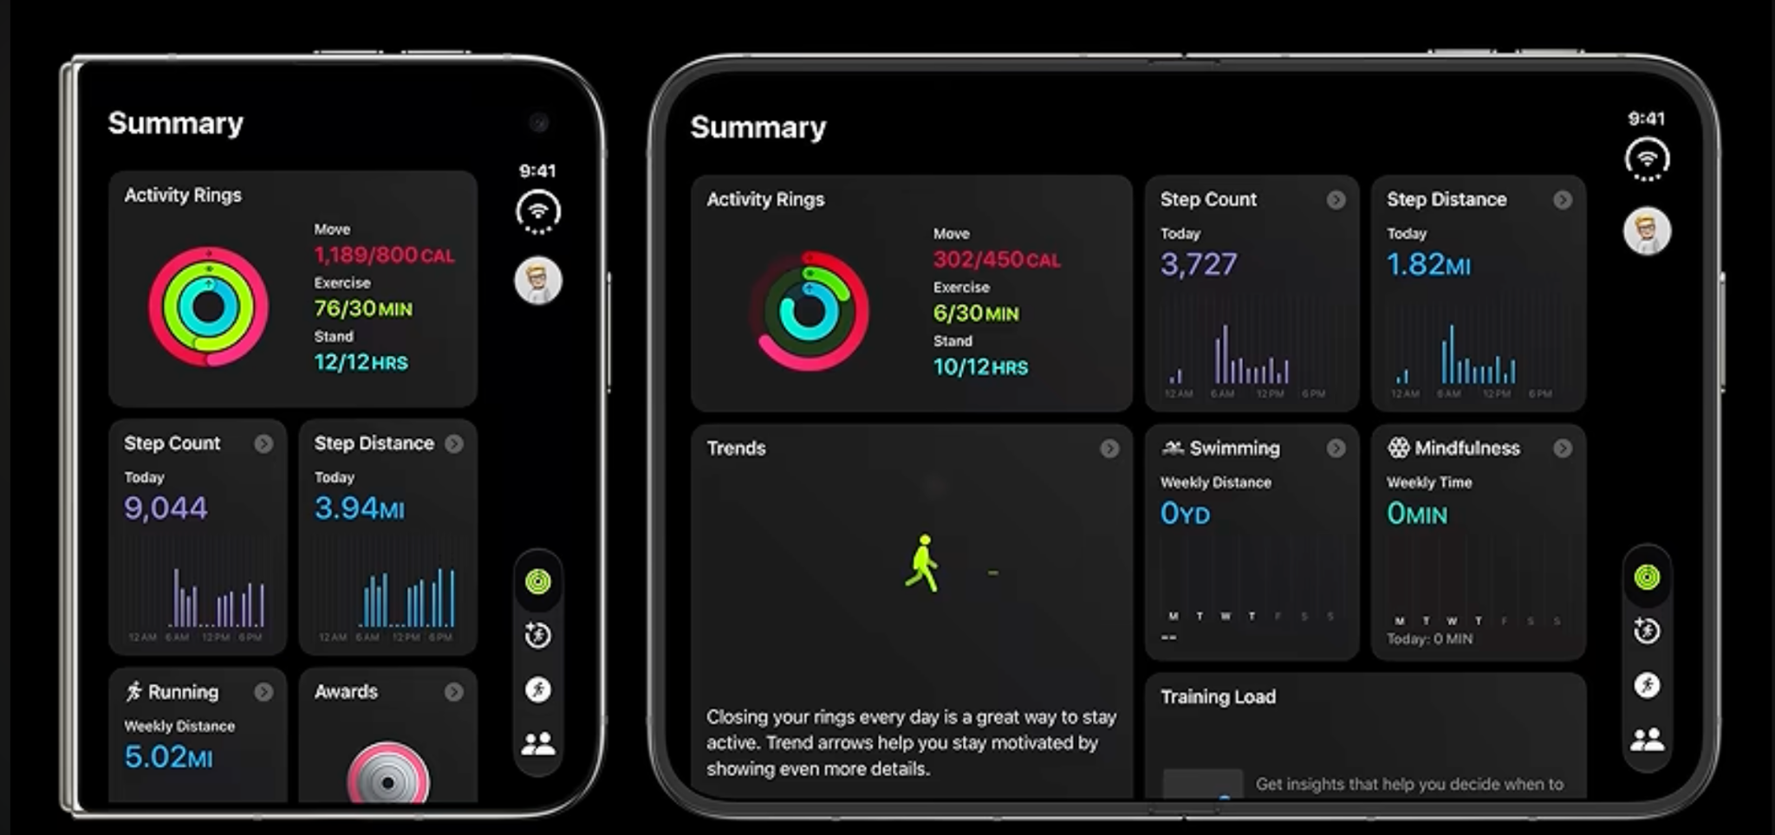
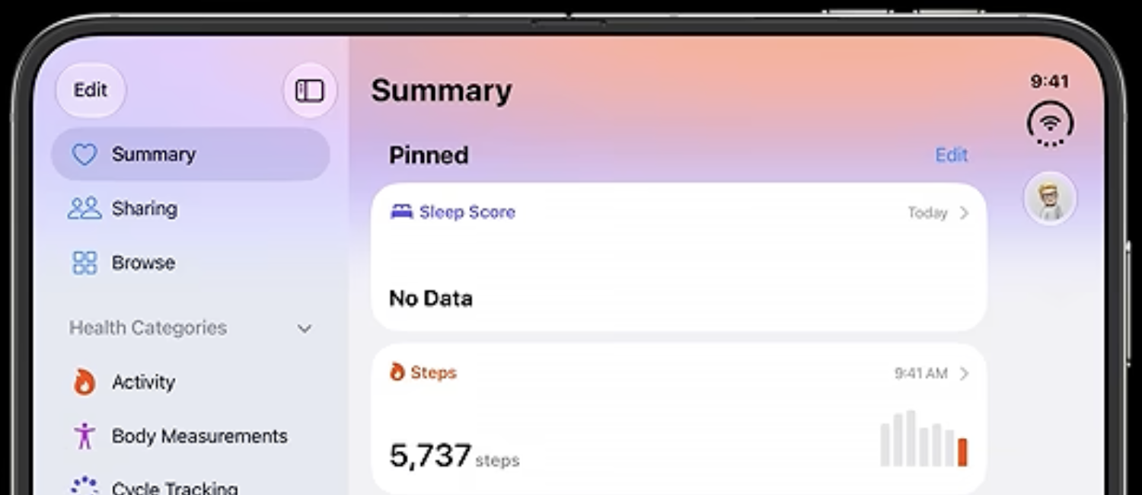
原生标签页与可选侧边栏
Tab 需要 iOS 18+，defaultTabBarPlacement 需要 iOS 27+。不同尺寸下保留相同导航目标。
带侧边栏偏好的原生 TabView
Apple：显示屏边缘的标签栏
TabView(selection: $selectedTab) {
Tab("工作区",
systemImage: "square.grid.2x2",
value: AppTab.workspace
) {
workspace
}
Tab("检查",
systemImage: "checkmark.seal",
value: AppTab.review
) {
review
}
}
.tabViewStyle(.sidebarAdaptable)
.defaultTabBarPlacement(.sidebar)
Apple：可选侧边栏导航
API 实验室包含标签页／侧边栏会话及对应 UIKit 示例。iOS 17 保留原生 tabItem 回退。
04
Notes:
TabAPIDemo.swift 提供可交互的全屏标签页会话，包含共享备注状态、sidebarAdaptable、defaultTabBarPlacement（原生编译路径），以及用于 iPad 的 defaultAdaptableTabBarPlacement。UIKitAPIDemo.swift 在单独会话中承载 UITabBarController、sidebar 模式和 preferredPlacement。展示的代码是精简模式，RootView 仍管理主界面的三个目标页面。
代码片段经过精简。应用提供的 callback 和辅助视图需要相应的外层声明，所列源文件包含完整示例。Apple 参考 UI 用于说明系统行为，项目现有截图展示早期版本。本地已通过 Xcode 27.1 原生构建及 18 项单元测试、7 项 UI 测试，尚未覆盖全部真机和系统交互场景。
参考来源：
https://developer.apple.com/documentation/swiftui/tabview
https://developer.apple.com/documentation/swiftui/tab
https://developer.apple.com/documentation/swiftui/view/defaulttabbarplacement(_:)
https://developer.apple.com/documentation/swiftui/tabviewstyle/sidebaradaptable
https://developer.apple.com/documentation/uikit/uitabbarcontroller/sidebar
https://developer.apple.com/videos/play/tech-talks/111461/?time=323
https://developer.apple.com/videos/play/tech-talks/111462/

Slide 5
使用 NavigationSplitView 实现自适应导航
iOS 16+。窗口紧凑时，原生导航折叠为栈。
RootView：现有侧边栏与详情
项目：侧边栏与工作区
NavigationSplitView {
List(selection: $selectedCategory) {
ForEach(WorkCategory.allCases) { item in
NavigationLink(value: item) {
Label(item.title,
systemImage: item.symbol)
}
}
}
} detail: {
workspaceDetail
}
UI 效果
UIKit 对应容器：UISplitViewController
在备选布局上层管理
选择状态和共享数据。
宽窗口可显示更多层级。
窄窗口通过原生栈导航
保留访问入口。
导航适配时，RootView 保留选择状态与共享数据。
05
Notes:
这段精简代码对应 RootView.workspace。workspaceDetail 代表现有 DashboardView 调用及其 filteredItems 和 bindings。这个辅助名称用于提高可读性，并非新 API，也不是 RootView 中已有的声明。WorkCategory、selectedCategory 和筛选数据均由项目定义。布局变化时保留同一个 SwiftData container 和导航状态。不要仅为附加 toolbar，就在既有 NavigationSplitView 的 detail 外再包一层 NavigationStack。截图裁剪自 Docs/Screenshots/02_inner_open.png。应区分应用之间的 Split View 多任务与应用内部的导航容器。
参考来源：
https://developer.apple.com/documentation/swiftui/navigationsplitview
https://developer.apple.com/documentation/uikit/uisplitviewcontroller
https://developer.apple.com/videos/play/tech-talks/111461/?time=301
中文示例使用 WorkCategory.title 显示分类名称，rawValue 继续用于持久化和兼容性。

Slide 6
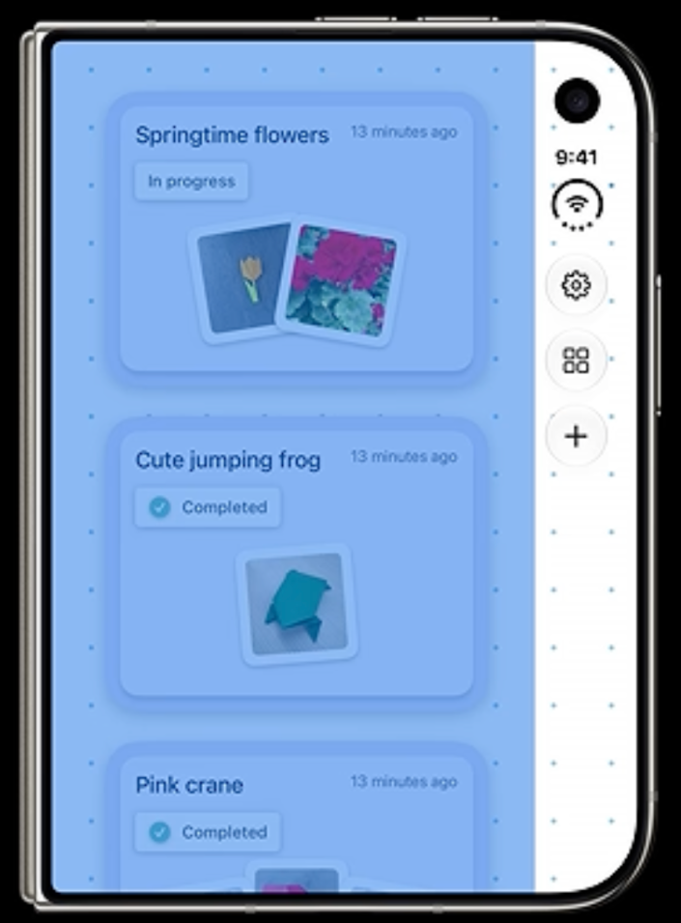
安全区域与不对称边距
前景内容遵循各侧边距。装饰性背景可延伸到系统栏后方。
SwiftUI：分离背景与内容
Apple：前景安全区域
ZStack {
Color.blue.opacity(0.12)
.ignoresSafeArea(.container)
ScrollView {
VStack(alignment: .leading, spacing: 16) {
WorkspaceControls()
RecordCards()
}
.padding()
}
}
UI 效果
UIKit：约束到 safeAreaLayoutGuide。
手动布局 frame 时使用
view.bounds.inset(by: view.safeAreaInsets)。
内容避开侧边控件区域。
相对两侧边距可能不同。
测试 Split View 两侧位置。
背景已单独使用 ignoresSafeArea。按自定义内容需要修正前景布局。
06
Notes:
WorkspaceControls 和 RecordCards 是示意性的应用前景视图。SwiftUI 前景默认遵守 safe area，此处的 ignoresSafeArea(.container) 仅作用于装饰性背景颜色。UIKit Auto Layout 应将前景约束到 safeAreaLayoutGuide。手动布局时，在布局过程中设置 foregroundView.frame = view.bounds.inset(by: view.safeAreaInsets)，并设置 backgroundView.frame = view.bounds。计算可用宽度时，不要将单侧 inset 直接乘以二。layout margins 也可能不对称，且与 safe area 不同。SafeAreaInset 可在适用位置添加应用内容，同时保留 inset 约定。需测试旋转、键盘、RTL 以及 Split View 的左右两侧。所用图片是 Apple 参考 UI，背景行为的实现位于 DashboardView。
参考来源：
https://developer.apple.com/documentation/swiftui/view/ignoressafearea(_:edges:)
https://developer.apple.com/documentation/uikit/uiview/safearealayoutguide
https://developer.apple.com/documentation/uikit/uiview/safeareainsets
https://developer.apple.com/videos/play/tech-talks/111461/?time=427
https://developer.apple.com/videos/play/tech-talks/111466/?time=393

Slide 7
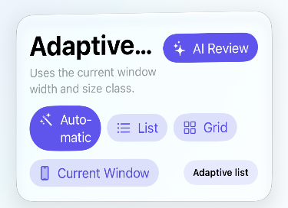
内容重新排列与控件重叠
iOS 16+。应用提供备选布局，SwiftUI 选择第一个适合空间的视图。
现有应用的顶部布局模式
项目：较早版本的拥挤控件
ViewThatFits(in: .horizontal) {
HStack(spacing: 12) {
layoutButtons
poseControl
decisionBadge
}
.fixedSize(horizontal: true, vertical: false)
VStack(alignment: .leading, spacing: 12) {
layoutControls
poseControl
decisionBadge
}
}
变化效果
控件可从行排列切换为列排列。
卡片标题沿垂直方向扩展。
辅助功能字号使用单列回退。
ViewThatFits 处理控件行的适配，大字号使用单列内容。
07
Notes:
代码精简自 DashboardHeader 的候选布局。WorkItemCard 另外使用支持多行的 fixedSize 展示标题和摘要。layoutButtons、layoutControls、poseControl 和 decisionBadge 是现有视图属性，item 属于 WorkItemCard。实际代码还包含行内 Spacer，以及堆叠布局中的嵌套适配候选。截图展示的是旧版内容压缩问题，不能作为修复后的证据。实际 Dashboard 在较矮窗口中还使用紧凑菜单，AdaptiveLayoutPolicy 提供 accessibility 回退策略。避免对大型视图统一设置 fixedSize，垂直空间不足时应允许滚动。Swift 片段是精简的 ViewBuilder 模式，应用定义的辅助视图和属性在备注中说明，需要放入所属 View 并添加适当的 availability 标注。片段省略了无关 modifier。原始资料中的 27.1 API 处于 beta 阶段，需使用匹配的 SDK。Apple 图片用于说明相应行为，并非本项目的 Simulator 运行截图。
源码：Sources/Views/DashboardView.swift 和 Sources/Views/WorkItemCard.swift。
Grid 补充：LazyVGrid 配合 GridItem(.adaptive(minimum: minWidth)) 可根据可读内容宽度确定列数。可使用 @ScaledMetric 定义 minWidth，并在 dynamicTypeSize.isAccessibilitySize 时切换为单列。这是可选接入模式，不是现有策略实现。应用已保留用户明确选择的 List/Grid 模式，详细指南包含对应代码。
参考来源：
https://developer.apple.com/documentation/swiftui/viewthatfits
https://developer.apple.com/documentation/swiftui/view/fixedsize(horizontal:vertical:)
https://developer.apple.com/documentation/swiftui/viewthatfits
https://developer.apple.com/documentation/swiftui/griditem/size-swift.enum/adaptive(minimum:maximum:)

Slide 8
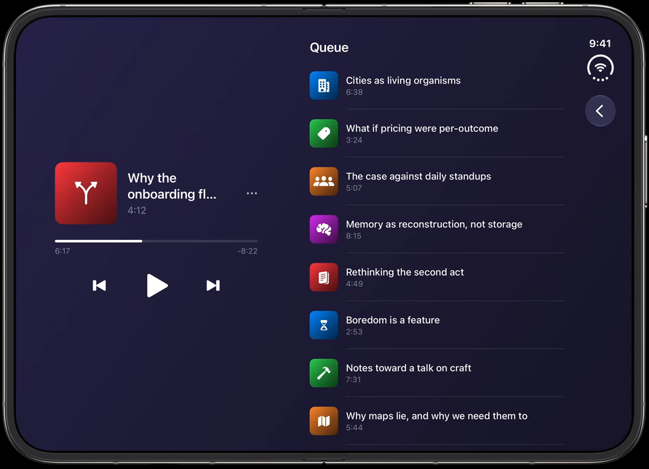
使用 ArrangementView 排列相关内容
iOS 27.1 beta。用于相关内容的排列，与导航层级分别处理。
API 实验室模式：精简内容视图
Apple 示例：播放器与队列
ArrangementView {
RecordList(items: items)
} secondary: {
SummaryView(items: items)
}
.arrangementViewStyle(.split)
主区域包含每条记录。
摘要有独立导航入口。
示例使用分割比例，
并包含独立 Overlay 示例。
变化效果
系统排列相关视图。
次级视图未显示时，
应用仍保留访问入口。
API 实验室演示原生 Split 和 Overlay 排列。工作区保留独立姿态预览。
08
Notes:
SystemArrangementDemo.swift 包含原生 split axes、splitArrangementLayoutRatio(0.35)、splitArrangementAxis 诊断，以及独立的 overlay arrangement，后者使用 overlayArrangementEdge 和 overlayArrangementZIndex。所有记录均保留在 primary 中。这些是 API Lab 示例，不会自动替代工作区中的姿态预览。
代码片段经过精简。应用提供的 callback 和辅助视图需要相应的外层声明，所列源文件包含完整示例。Apple 参考 UI 用于说明系统行为，项目现有截图展示早期版本。本地已通过 Xcode 27.1 原生构建及 18 项单元测试、7 项 UI 测试，尚未覆盖全部真机和系统交互场景。
参考来源：
https://developer.apple.com/documentation/swiftui/arrangementview
https://developer.apple.com/documentation/swiftui/view/splitarrangementlayoutratio(_:)
https://developer.apple.com/documentation/swiftui/overlayarrangementviewstyle
https://developer.apple.com/videos/play/tech-talks/111463/?time=799

Slide 9
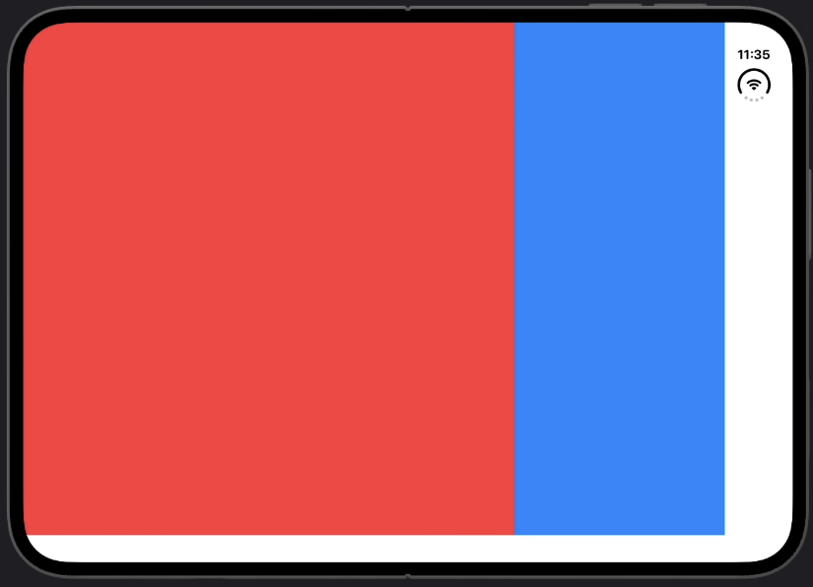
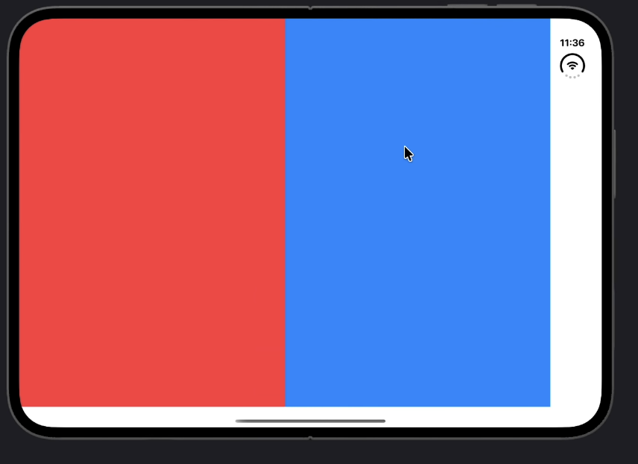
分割轴向与尺寸偏好
iOS 27.1 beta。排列容器根据所提供的偏好选择布局。
SwiftUI 配置
首选比例：0.3
ArrangementView {
Color.red
} secondary: {
Color.blue
.splitArrangementLayoutRatio(0.3)
}
.arrangementViewStyle(
.split.axes(.horizontal)
)
未覆盖比例偏好的水平分割
分别设置各轴向的限制
.splitArrangementLayoutRatio(
maxHorizontal: 0.3,
maxVertical: 0.5
)
09
Notes:
单参数比例表示被修饰子视图的首选占比，不保证实际分配结果。六参数重载还支持分别设置各轴向的最小值、理想值和最大值，省略参数默认为 nil。maxHorizontal: 0.3 和 maxVertical: 0.5 是上限。两张截图展示不同配置，不能据此声称所有姿态都具有相同的前后变化。11.25.07 和 11.28.58 的重复代码截图展示水平轴向 modifier，已转录为可编辑 Swift 代码。11.27.32 截图提供各轴向最大值示例。
截图来源：Screenshot 2026-09-26 at 11.25.07 AM.png；Screenshot 2026-09-26 at 11.27.32 AM.png；Screenshot 2026-09-26 at 11.28.30 AM.png；Screenshot 2026-09-26 at 11.28.58 AM.png；Screenshot 2026-09-26 at 11.29.22 AM.png。
所提供的代码和 Simulator 截图用于说明这些 API 示例，与 AdaptiveDuoLab 项目截图分开。精简的可编辑 Swift 片段需要匹配的 SDK 和相应的外层应用声明。
参考来源：
https://developer.apple.com/documentation/swiftui/view/splitarrangementlayoutratio(_:)
https://developer.apple.com/documentation/swiftui/view/splitarrangementlayoutratio(minhorizontal:idealhorizontal:maxhorizontal:minvertical:idealvertical:maxvertical:)
https://developer.apple.com/videos/play/tech-talks/111463/?time=720

Slide 10
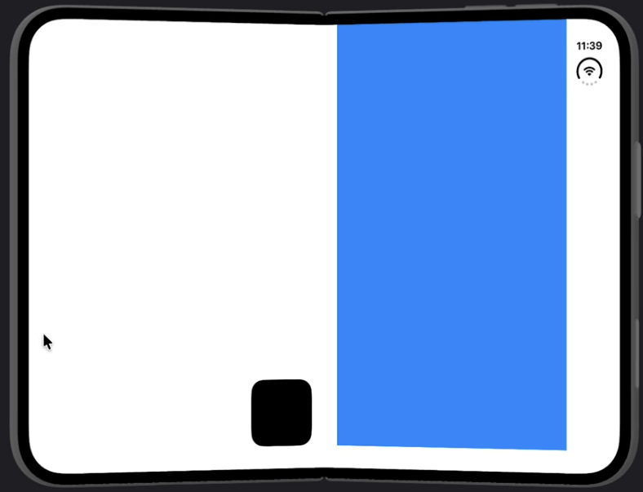
折叠处的 Overlay 位置
iOS 27.1 beta。相关的前景和背景内容可分别适配不同区域。
SwiftUI 边缘偏好
参考图中的折叠呈现
ArrangementView {
FloatingControls()
.overlayArrangementEdge(.leading)
} secondary: {
DetailContent()
.overlayArrangementEdge(.trailing)
}
.arrangementViewStyle(.overlay)
呈现状态
@Environment(\.overlayArrangementZIndex)
private var zIndex
边缘偏好引导内容移位。
最终位置仍由系统选择。
10
Notes:
当 Overlay 排列将内容移至不同区域时，overlayArrangementEdge 设置首选目标位置。两个示例视图分别使用 leading 和 trailing 偏好。overlay Z index 可用于选择紧凑的前景呈现。FloatingControls 和 DetailContent 是示意性的应用视图，SystemArrangementDemo.swift 包含已集成的可运行示例。应保留前景与背景语义，并确保两个视图均可访问。
截图来源：Screenshot 2026-09-26 at 11.34.08 AM.png。
所提供的代码和 Simulator 截图用于说明这些 API 示例，与 AdaptiveDuoLab 项目截图分开。精简的可编辑 Swift 片段需要匹配的 SDK 和相应的外层应用声明。
参考来源：
https://developer.apple.com/documentation/swiftui/view/overlayarrangementedge(_:)
https://developer.apple.com/documentation/swiftui/environmentvalues/overlayarrangementzindex
https://developer.apple.com/videos/play/tech-talks/111463/?time=801

Slide 11
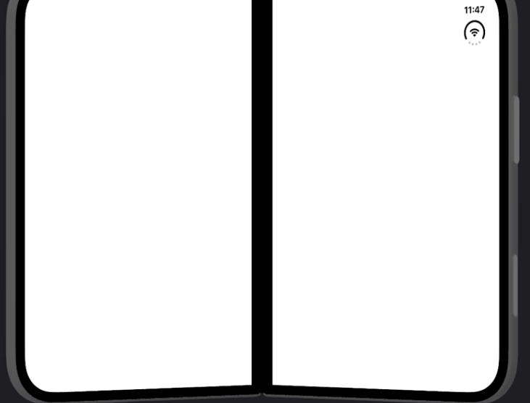
自定义布局中的保留区域
iOS 27.1 beta。查询区域不会自动移动自定义 UI。
API 实验室：局部空间的测量值
参考示例：分隔区域
GeometryReader { proxy in
let divisions = proxy.reservedRegions(
kind: .division,
options: .includeInactive
)
let occlusions = proxy.reservedRegions(
kind: .occlusion,
options: .includeInactive
)
RegionInspector(
divisions: divisions.filter { $0.isActive },
occlusions: occlusions.filter { $0.isActive }
)
}
变化效果
黑色条带显示区域范围。
自定义控件仍需处理避让。
生效边框已包含边距。
API 实验室包含实时区域检查与控件避让。空区域或未生效区域均为有效结果。
11
Notes:
SystemArrangementDemo.swift 除区域检查器外，还提供 NativeRegionAvoidanceDemo。ReservedRegionPlacement.swift 显式计算可容纳控件的矩形，避开当前有效且相交的 division 和 occlusion frame，并保留标准 toolbar 上的“检查”入口。Apple 文档说明 ReservedRegion.frame 已包含交互边距，不应再次扩展。七项专项几何测试已随本地单元测试通过。本页代码展示查询和检查阶段。
代码片段经过精简。应用提供的 callback 和辅助视图需要相应的外层声明，所列源文件包含完整示例。Apple 参考 UI 用于说明系统行为，项目现有截图展示早期版本。本地已通过 Xcode 27.1 原生构建及 18 项单元测试、7 项 UI 测试，尚未覆盖全部真机和系统交互场景。
截图已替换为所提供的上午 11:45:54 截图。它绘制了 division 矩形，不能证明自定义内容已实现避让。查询区域和在区域周围放置控件是两个独立步骤。
参考来源：
https://developer.apple.com/documentation/swiftui/geometryproxy/reservedregions(kind:options:layoutdirectionbehavior:)
https://developer.apple.com/documentation/swiftui/reservedregion
https://developer.apple.com/videos/play/tech-talks/111463/?time=500
https://developer.apple.com/videos/play/tech-talks/111466/?time=568
https://developer.apple.com/videos/play/tech-talks/111461/?time=488

Slide 12
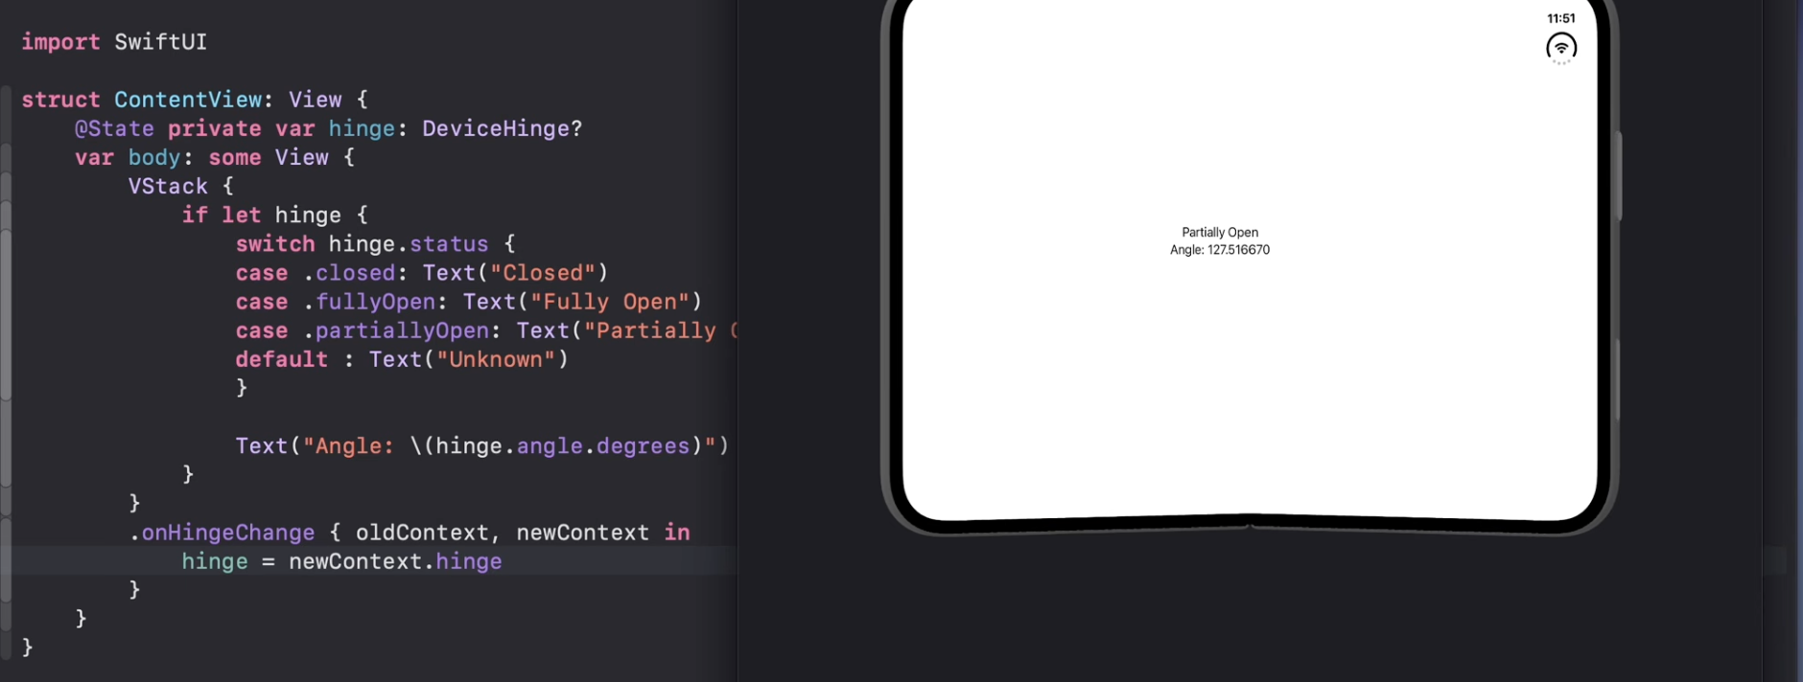
铰链状态与诊断
iOS 27.1 beta。铰链可用时，DeviceHinge 提供物理状态。
SwiftUI 诊断视图
参考诊断输出
@State private var hinge: DeviceHinge?
var body: some View {
Group {
if let hinge {
Text(hinge.angle.degrees,
format: .number)
} else {
Text("没有可用铰链")
}
}
.onHingeChange { _, context in
hinge = context.hinge
}
}
截图中的详细信息
闭合、完全展开或部分展开
根据局部空间、保留区域
和系统容器做出布局决策。
12
Notes:
所提供的截图使用 DeviceHinge.status 的 closed、fullyOpen 和 partiallyOpen 状态，并显示 angle.degrees。可编辑片段将其简化为角度和 nil 回退。onHingeChange 观察旧、新上下文，集成后的应用仅将它用于只读诊断。普通 iPhone 需要提供有意义的无铰链状态，物理角度不作为通用布局断点。
截图来源：Screenshot 2026-09-26 at 11.47.27 AM.png。
所提供的代码和 Simulator 截图用于说明这些 API 示例，与 AdaptiveDuoLab 项目截图分开。精简的可编辑 Swift 片段需要匹配的 SDK 和相应的外层应用声明。
参考来源：
https://developer.apple.com/documentation/swiftui/devicehinge
https://developer.apple.com/documentation/swiftui/view/onhingechange(isenabled:_:)
https://developer.apple.com/videos/play/tech-talks/111464/

Slide 13
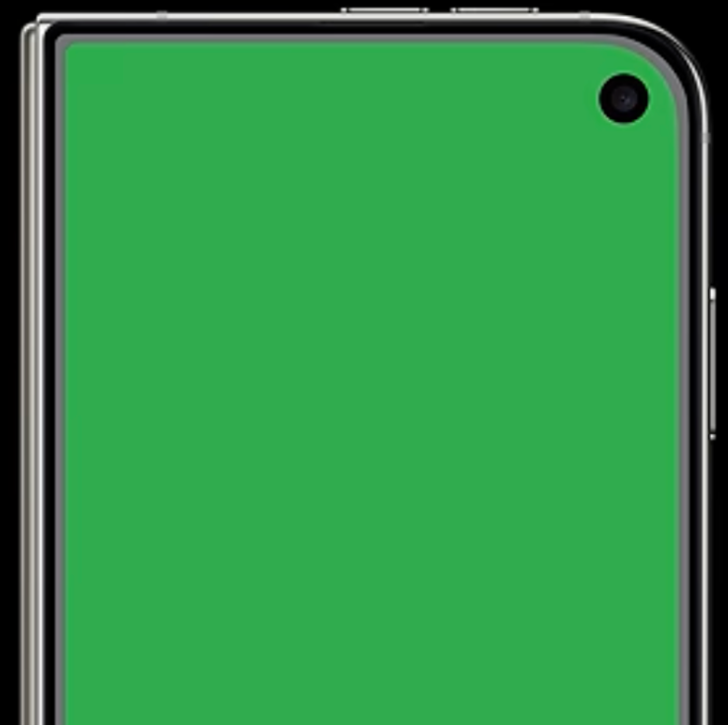
同心圆角
ConcentricRectangle 和 UICornerConfiguration 从 iOS 26 提供。
SwiftUI 形状与 UIKit 视图配置
Apple 示例：同心圆角细节
// SwiftUI 装饰性背景
ConcentricRectangle()
.fill(Color.green)
.padding(8)
.ignoresSafeArea()
// UIKit 视图配置
myView.cornerConfiguration = .corners(
radius: .containerConcentric()
)
使用 iOS 26 可用性检查。
支持较早系统时，
保留兼容圆角形状回退。
变化效果
曲线随容器调整。
单一硬编码圆角半径
无法适配所有容器屏幕形状。
API 实验室提供 SwiftUI 和 UIKit 圆角对比。调整内边距，比较同心圆角与固定圆角。
13
Notes:
LayoutAPIDemo.swift 将 ConcentricRectangle 放在 RoundedRectangle 容器中，并提供 inset slider。UIKitAPIDemo.swift 使用 UICornerConfiguration，外层为固定圆角，内层为 container-concentric 圆角，同时提供旧版 OS 回退。Apple 截图用于说明系统几何行为，并非本项目最新运行的截图。
代码片段经过精简。应用提供的 callback 和辅助视图需要相应的外层声明，所列源文件包含完整示例。Apple 参考 UI 用于说明系统行为，项目现有截图展示早期版本。本地已通过 Xcode 27.1 原生构建及 18 项单元测试、7 项 UI 测试，尚未覆盖全部真机和系统交互场景。
参考来源：
https://developer.apple.com/documentation/swiftui/concentricrectangle
https://developer.apple.com/documentation/uikit/uicornerconfiguration-swift.struct
https://developer.apple.com/documentation/uikit/uicornerconfiguration-swift.struct/corners(radius:)
https://developer.apple.com/documentation/uikit/uicornerradius-swift.struct/containerconcentric(minimum:)
https://developer.apple.com/videos/play/tech-talks/111461/?time=274

Slide 14
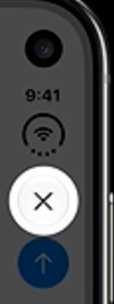
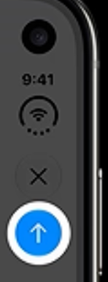
原生工具栏操作
cancellationAction 需要 iOS 14+，topBarPinnedTrailing 需要 iOS 27。保留旧系统位置回退。
SwiftUI：具有语义的工具栏位置
Apple：关闭与醒目操作
.toolbar {
ToolbarItem(placement: .cancellationAction) {
Button("关闭", systemImage: "xmark") {
dismiss()
}
}
ToolbarItem(placement: .topBarPinnedTrailing) {
Button("发送", systemImage: "arrow.up") {
send()
}
}
}
关闭
醒目操作
UIKit：leadingItemGroups 用于关闭
pinnedTrailingGroup 用于醒目操作
容器适配工具栏。
位置描述操作的角色。
保留标题和可执行操作。
SwiftUI 和 UIKit 工具栏示例使用真实操作、原生容器和语义位置。
14
Notes:
ToolbarAPIDemo.swift 使用 cancellationAction 和 topBarPinnedTrailing，实现“关闭”和“置顶”操作。UIKitToolbarAPIDemo.swift 使用 leadingItemGroups、trailingItemGroups、pinnedTrailingGroup、toolbarItems 及 UINavigationController.setToolbarHidden(false, animated:false)。图中的“发送” callback 仅作说明，应用实际使用本地“检查”“置顶”“排序”“添加”和“摘要”操作。
代码片段经过精简。应用提供的 callback 和辅助视图需要相应的外层声明，所列源文件包含完整示例。Apple 参考 UI 用于说明系统行为，项目现有截图展示早期版本。本地已通过 Xcode 27.1 原生构建及 18 项单元测试、7 项 UI 测试，尚未覆盖全部真机和系统交互场景。
参考来源：
https://developer.apple.com/documentation/swiftui/toolbaritemplacement/cancellationaction
https://developer.apple.com/documentation/swiftui/toolbaritemplacement/topbarpinnedtrailing
https://developer.apple.com/documentation/uikit/uinavigationitem/leadingitemgroups
https://developer.apple.com/documentation/uikit/uinavigationitem/pinnedtrailinggroup
https://developer.apple.com/documentation/uikit/uinavigationitem/leftitemssupplementbackbutton
https://developer.apple.com/videos/play/tech-talks/111462/?time=300
https://developer.apple.com/videos/play/tech-talks/111462/?time=324
https://developer.apple.com/videos/play/tech-talks/111462/?time=144

Slide 15
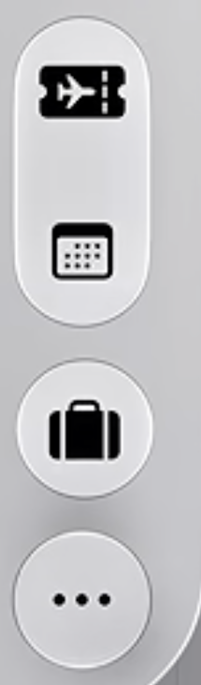
溢出优先级与压缩
visibilityPriority 和 ToolbarOverflowMenu 需要 iOS 27。压缩偏好需要 iOS 27.1 beta。
API 实验室：优先级、溢出与压缩
Apple：统一的系统溢出菜单
.toolbar {
ToolbarItem {
Button("检查", systemImage: "checkmark",
action: review)
}
.visibilityPriority(.high)
ToolbarOverflowMenu {
Button("导出报告", action: export)
Button("重置预览", action: reset)
}
}
.toolbarVerticalCompressionBehavior(
.prefersToolbarItems
)
优先级
高优先级使操作延后进入溢出菜单。
压缩
此偏好优先压缩标签栏。
API 实验室可选择优先级和压缩偏好，系统溢出菜单中的操作可实际执行。
15
Notes:
ToolbarAPIDemo.swift 调用 ToolbarOverflowMenu、visibilityPriority 和 toolbarVerticalCompressionBehavior。打开原生会话前选择偏好，可观察原生 tabs 与操作项之间的空间分配。UIKitToolbarAPIDemo.swift 展示 visibilityPriority、verticalBarCompressionBehavior，以及通过 UIDeferredMenuElement.uncached 提供的 additionalOverflowItems。幻灯片中的 callback 用于解释配置，可执行的 Lab 操作只修改本地记录，不会导出或重置用户数据。
代码片段经过精简。应用提供的 callback 和辅助视图需要相应的外层声明，所列源文件包含完整示例。Apple 参考 UI 用于说明系统行为，项目现有截图展示早期版本。本地已通过 Xcode 27.1 原生构建及 18 项单元测试、7 项 UI 测试，尚未覆盖全部真机和系统交互场景。
参考来源：
https://developer.apple.com/documentation/swiftui/toolbarcontent/visibilitypriority(_:)
https://developer.apple.com/documentation/swiftui/toolbaroverflowmenu
https://developer.apple.com/documentation/swiftui/view/toolbarverticalcompressionbehavior(_:)
https://developer.apple.com/documentation/swiftui/toolbarverticalcompressionbehavior/preferstoolbaritems
https://developer.apple.com/documentation/uikit/uibarbuttonitem/visibilitypriority
https://developer.apple.com/documentation/uikit/uinavigationitem/verticalbarcompressionbehavior
https://developer.apple.com/documentation/uikit/uinavigationitem/additionaloverflowitems
https://developer.apple.com/videos/play/tech-talks/111462/?time=700

Slide 16
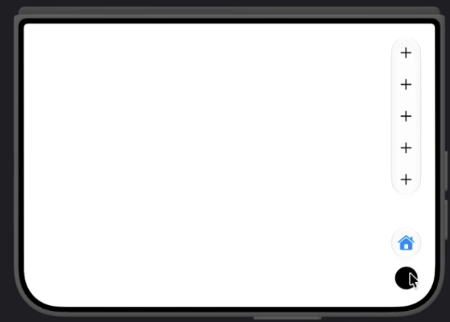
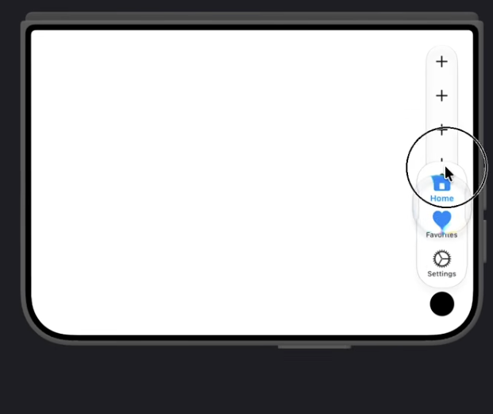
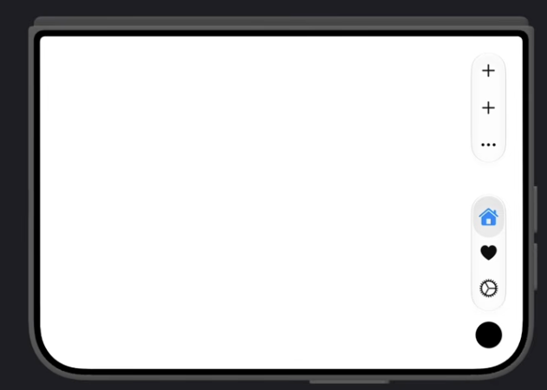
垂直空间与操作可达性
iOS 27.1 beta。压缩偏好决定哪些控件保留更多垂直空间。
.toolbarVerticalCompressionBehavior(.prefersToolbarItems)
工具栏操作保持可见
其他标签页仍可访问
操作可移入溢出菜单
标签栏呈现被压缩，
为操作组保留空间。
展开后的标签页选项
仍包含所有导航目标。
无法放入可见分组的操作
由省略号菜单承载。
16
Notes:
11.40.32 截图完整显示 modifier 和 prefersToolbarItems 值，已转录为可编辑代码。11.41.01 展示标签页被压缩时五个可见操作。11.41.20 展示展开后的标签页选项，但静态图片不能证明触发手势。11.42.59 展示工具栏溢出菜单及全部三个标签页，其偏好参数被裁剪，不能声称该截图明确使用 prefersTabBar。这些示例说明空间竞争下的可达性，不代表某个必然发生的状态序列。
截图来源：Screenshot 2026-09-26 at 11.40.32 AM.png；Screenshot 2026-09-26 at 11.41.01 AM.png；Screenshot 2026-09-26 at 11.41.20 AM.png；Screenshot 2026-09-26 at 11.42.59 AM.png。
所提供的代码和 Simulator 截图用于说明这些 API 示例，与 AdaptiveDuoLab 项目截图分开。精简的可编辑 Swift 片段需要匹配的 SDK 和相应的外层应用声明。
参考来源：
https://developer.apple.com/documentation/swiftui/view/toolbarverticalcompressionbehavior(_:)
https://developer.apple.com/documentation/swiftui/toolbarverticalcompressionbehavior
https://developer.apple.com/videos/play/tech-talks/111462/

Slide 17
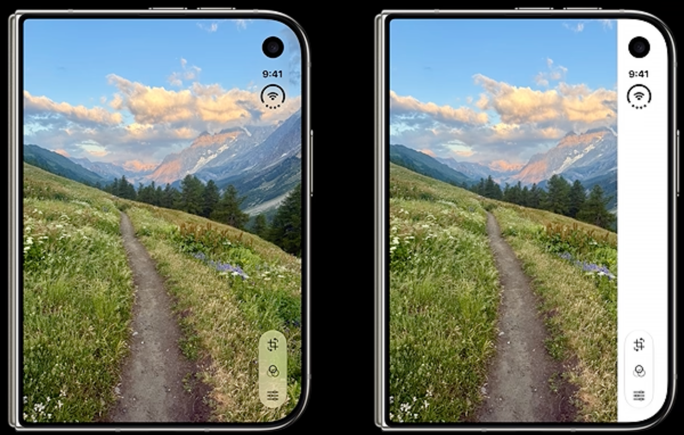
垂直工具栏中的自定义控件
toolbarVerticalEdge 和 UIKit verticalBarEdge 需要 iOS 27.1 beta。使用可用性及 SDK 检查。
SwiftUI：保留标题的紧凑呈现
Apple：不同工具栏背景
struct ReviewControl: View {
@Environment(\.toolbarVerticalEdge) private var edge
let review: () -> Void
var body: some View {
Button(action: review) {
if edge != nil {
Label("检查", systemImage: "checkmark")
.labelStyle(.iconOnly)
} else {
Label("检查", systemImage: "checkmark")
.labelStyle(.titleAndIcon)
}
}
}
}
UIKit 对应 Trait
traitCollection.verticalBarEdge
隐藏时也可能存在首选边缘。
检查 Reduce Transparency 下的可读性。
为辅助功能保留标题。
ToolbarItem { ReviewControl(review: review) }
.axisBehavior(.verticalPreferred)
API 实验室比较自定义控件轴向和首选边缘适配。内容中仍保留操作入口。
17
Notes:
ToolbarAPIDemo.swift 调用 axisBehavior、读取 toolbarVerticalEdge，并将自定义“检查”控件切换为紧凑形式。会话启动时可选择 toolbar 的垂直显示和最小化偏好。UIKitToolbarAPIDemo.swift 使用 UIBarButtonItem.axisBehavior 和 traitCollection.verticalBarEdge。edge 表示受支持的首选上下文，不代表当前可见性。所有操作都保留内容区域中的访问入口。
代码片段经过精简。应用提供的 callback 和辅助视图需要相应的外层声明，所列源文件包含完整示例。Apple 参考 UI 用于说明系统行为，项目现有截图展示早期版本。本地已通过 Xcode 27.1 原生构建及 18 项单元测试、7 项 UI 测试，尚未覆盖全部真机和系统交互场景。
参考来源：
https://developer.apple.com/documentation/swiftui/environmentvalues/toolbarverticaledge
https://developer.apple.com/documentation/swiftui/toolbarcontent/axisbehavior(_:)
https://developer.apple.com/documentation/swiftui/label
https://developer.apple.com/documentation/uikit/uitraitcollection/verticalbaredge
https://developer.apple.com/documentation/uikit/uiverticalbaredge
https://developer.apple.com/videos/play/tech-talks/111462/?time=607
https://developer.apple.com/videos/play/tech-talks/111462/?time=636

Slide 18
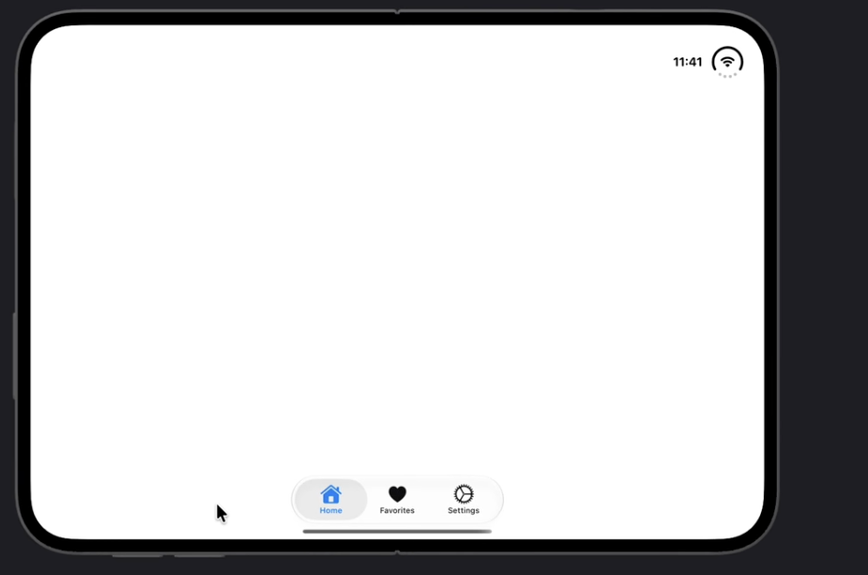
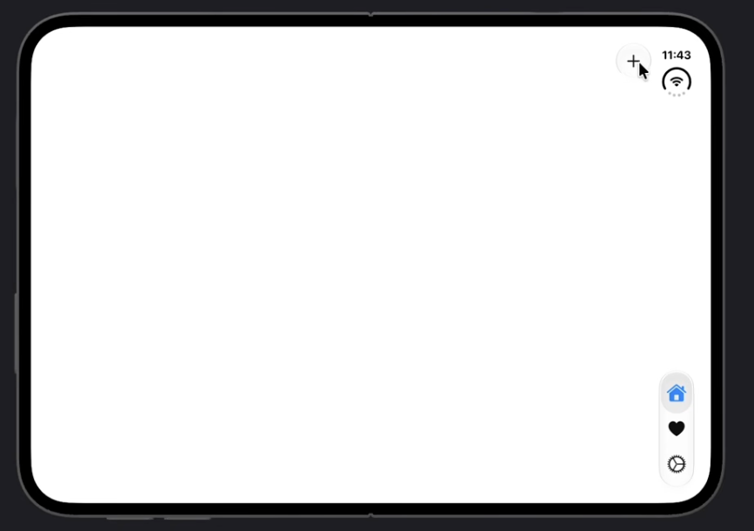
呈现方式与操作项的轴向选择
两个设置作用于不同范围。调整窗口大小时保持呈现偏好稳定。
呈现方式：水平栏
操作项：仅限水平
TabView {
appTabs
}
.toolbarVerticalBehavior(.disabled)
ToolbarItem {
Button("添加", systemImage: "plus",
action: addItem)
}
.axisBehavior(.horizontalOnly)
参考示例将标签页保留在底部。
在适合的呈现方式中使用此选项。
“添加”操作项保持水平，
标签页仍可使用垂直边缘。
18
Notes:
toolbarVerticalBehavior(.disabled) 控制呈现偏好，从 iOS 27.1 提供。不要根据每次物理姿态变化动态切换此设置。axisBehavior(.horizontalOnly) 控制单个工具栏项，原始资料中的可用版本为 iOS 27.1 beta。这两个示例作用范围不同，appTabs 和 addItem 是经过精简的应用自定义声明。11.38.02 截图展示底部标签页，11.39.52 展示顶部“添加”操作与垂直排列的标签页。
截图来源：Screenshot 2026-09-26 at 11.38.02 AM.png；Screenshot 2026-09-26 at 11.39.52 AM.png。
所提供的代码和 Simulator 截图用于说明这些 API 示例，与 AdaptiveDuoLab 项目截图分开。精简的可编辑 Swift 片段需要匹配的 SDK 和相应的外层应用声明。
参考来源：
https://developer.apple.com/documentation/swiftui/view/toolbarverticalbehavior(_:)
https://developer.apple.com/documentation/swiftui/toolbarcontent/axisbehavior(_:)
https://developer.apple.com/videos/play/tech-talks/111462/

Slide 19
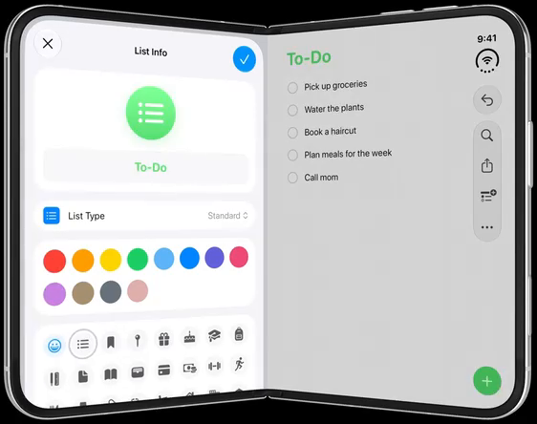
自适应 Sheet 与呈现方式
sheet 需要 iOS 13+。此模式中的 NavigationStack 和 presentationDetents 需要 iOS 16+。
共享父视图状态的原生 Sheet
Apple：Sheet 避开折叠处
@State private var showsAudit = false
// 在发起呈现的视图 body 中：
Button("布局检查") {
showsAudit = true
}
.sheet(isPresented: $showsAudit) {
NavigationStack {
ReviewContent()
.navigationTitle("布局检查")
}
.presentationDetents([.medium, .large])
}
变化效果
系统定位 Sheet 和工具栏。
自定义控件仍需适配空间。
滚动内容可跨越折叠处。
API 实验室包含带 Detent 的可编辑 Sheet。
调整窗口大小时，父视图保留草稿。
API 实验室也包含 Popover、Alert 和操作菜单。工具栏示例比较垂直工具栏偏好。
19
Notes:
PresentationAPIDemo.swift 提供可操作的 sheet（使用 presentationDetents）、popover、alert 和 menu。草稿状态由发起呈现的视图持有。ToolbarAPIDemo.swift 单独展示 toolbarVerticalBehavior 偏好，实际物理位置由原生系统几何布局决定。
代码片段经过精简。应用提供的 callback 和辅助视图需要相应的外层声明，所列源文件包含完整示例。Apple 参考 UI 用于说明系统行为，项目现有截图展示早期版本。本地已通过 Xcode 27.1 原生构建及 18 项单元测试、7 项 UI 测试，尚未覆盖全部真机和系统交互场景。
参考来源：
https://developer.apple.com/documentation/swiftui/view/sheet(ispresented:ondismiss:content:)
https://developer.apple.com/documentation/swiftui/view/presentationdetents(_:)
https://developer.apple.com/documentation/swiftui/view/toolbarverticalbehavior(_:)
https://developer.apple.com/videos/play/tech-talks/111466/?time=564
https://developer.apple.com/videos/play/tech-talks/111466/?time=568

Slide 20
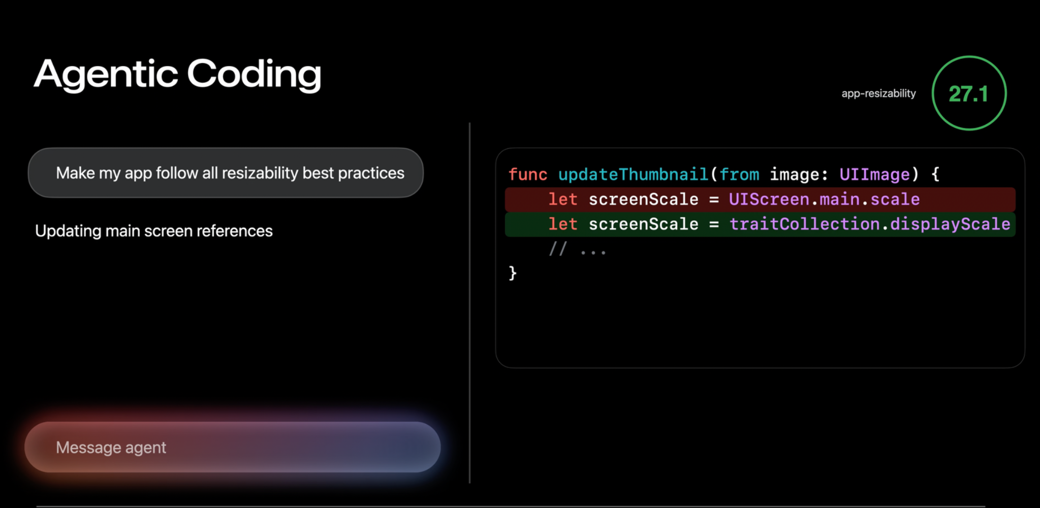
Xcode 27.1 中的 App Resizability
Apple 的编程 skill 辅助 Agent 更新整个现有项目的源码。
Apple 示例：替换全局屏幕假设
1. 检查 workspace
让 skill 检查窗口调整、
局部几何信息和安全区域。
2. 审阅修改
在 diff 中检查状态归属
和旧系统回退。
3. 构建并调整大小
在普通 iPhone 和 Duo 上
验证更新后的 UI。
let screenScale = traitCollection.displayScale
skill 在开发阶段编辑源码。应用运行时，由原生容器处理适配。
20
Notes:
Apple 在 Xcode 27.1 中将应用现代化 skill 更名为 App Resizability，并扩展到 SwiftUI 和 iPhone Duo。提供的截图来自 为 iPhone Duo 适配应用，展示在 view/controller 上下文中将 UIScreen.main.scale 替换为 traitCollection.displayScale。这是开发阶段修改源码的工作流，不是 SwiftUI runtime modifier。在 Xcode Coding Assistant 中选择可用的 App Resizability skill，并让它检查 AdaptiveDuoLab.xcworkspace。审阅改动，构建基线与原生路径，再验证尺寸切换。本次未执行 Apple 内置 skill。Docs/Apple_App_Resizability_Workflow.md 提供检查整个 workspace 的提示词和导出指引。
用户提供的截图：Screenshot 2026-09-26 at 11.15.13 AM.png。幻灯片未标出演讲者姓名。
参考来源：
https://developer.apple.com/videos/play/tech-talks/111461/?time=552
https://developer.apple.com/videos/play/wwdc2026/278/?time=847

Slide 21
现有应用迁移
8 个 API 实验室交互示例位于同一应用。保留构建兼容性，并验证各运行环境。
源码修改与构建兼容性
窗口变化时的验证
#if DUO_SDK
if #available(iOS 27.1, *) {
NativeArrangementContent(
items: items, category: category
)
} else {
fallback("需要 iOS 27.1")
}
#else
fallback("请使用基础布局")
#endif
状态连续性
保留相同的选择、草稿和记录。
避免用 .id(width) 重置身份。
布局与辅助功能
展开、闭合、旋转和多任务。
测试大字号、溢出菜单和两侧边缘。
性能
保留 iOS 17 支持和共享 SwiftData。
使用 App Resizability 审查各页面。
构建基础与原生两条路径。
保持 body 低开销。使用 Instruments
和真实数据分析过渡。
当前版本已通过 Xcode 构建及现有测试。真机能力与完整场景仍需验证。
21
Notes:
项目包含 25 个 API 目录条目和 8 个交互入口。原有 16 个条目均有源码调用，onHingeChange 有意仅用于诊断，不作为导航触发条件。CameraAPIDemo.swift 包含用户主动开启的后置相机预览，并可通过 sceneAccessory 使用 CameraCaptureAccessory。相机权限和 accessory availability 仍是必要条件。原生路径受 DUO_SDK 和 iOS 27.1 检查控制，目前项目默认启用 DUO_SDK。本地已使用 Xcode 27.1 / iPhone Duo iOS 27.1 Simulator 完成构建，并通过 18 项单元测试和 7 项 UI 测试。这不能替代全部折叠姿态、真机相机、accessory、VoiceOver 及性能验证。本次未执行 Apple 内置 skill。仓库未包含原文引用的 Automation 脚本，不能据此声称已运行这些脚本。
代码片段经过精简。应用提供的 callback 和辅助视图需要相应的外层声明，所列源文件包含完整示例。Apple 参考 UI 用于说明系统行为，项目现有截图展示早期版本。本地已通过 Xcode 27.1 原生构建及 18 项单元测试、7 项 UI 测试，尚未覆盖全部真机和系统交互场景。
参考来源：
https://developer.apple.com/documentation/swiftui/anylayout
https://developer.apple.com/documentation/swiftui/view/id(_:)
https://developer.apple.com/videos/play/tech-talks/111461/?time=552
https://developer.apple.com/videos/play/wwdc2026/278/
https://developer.apple.com/videos/play/wwdc2026/269/
https://developer.apple.com/videos/play/wwdc2026/8003/
https://developer.apple.com/videos/play/wwdc2025/306/
https://developer.apple.com/videos/play/wwdc2025/266/
https://developer.apple.com/documentation/xcode/understanding-and-improving-swiftui-performance

Slide 22
谢谢
Somendra Yadav
Microsoft 高级软件工程师
Notes:
结束页。演讲者：Somendra Yadav。

